Slide 1
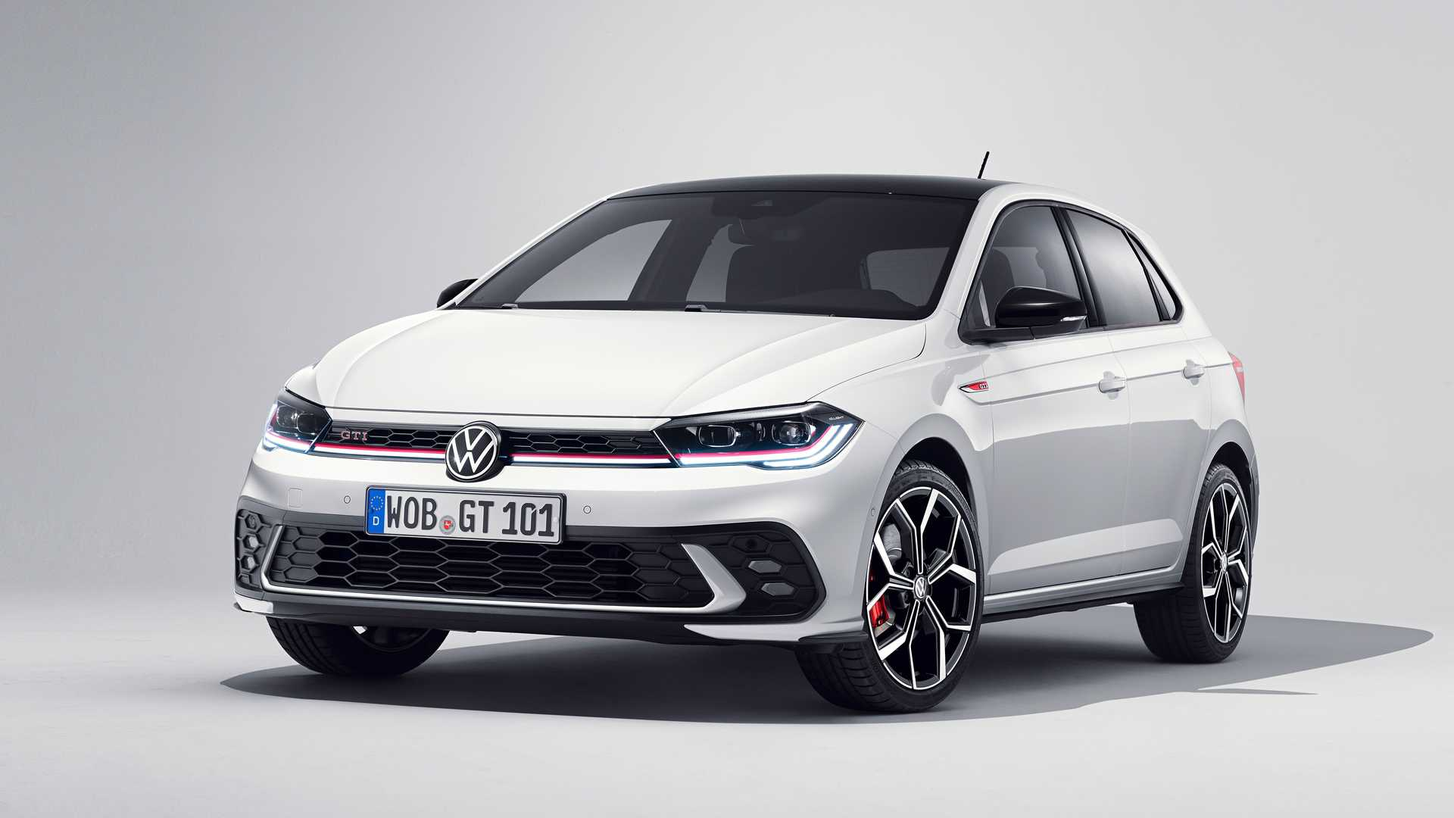
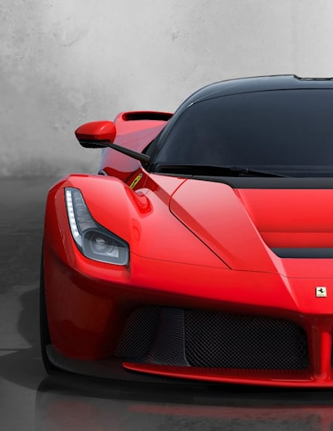
агрегация vs композиция

Slide 2
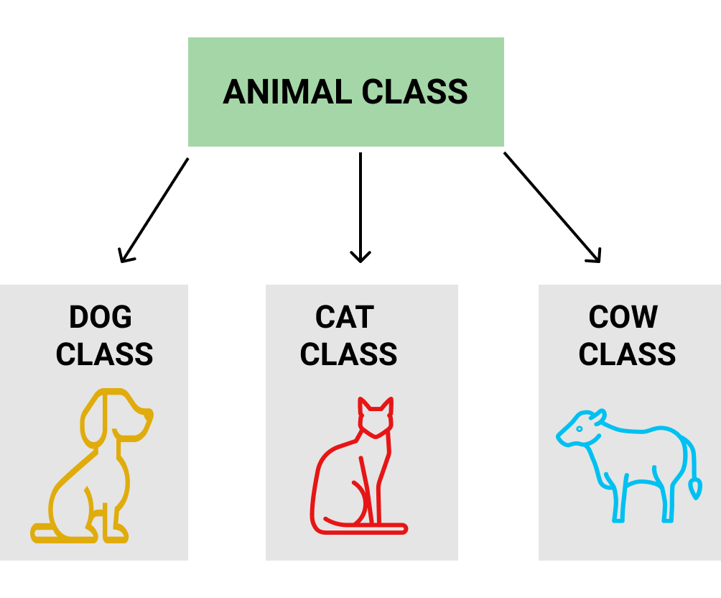
Наследование
Процесс построения чертежа на основе уже существующего, при этом все свойства родительского чертежа/класса переносятся в дочерний с возможностью расширить этот набор дополнительными данными или поведениями, характерными для новой сущности.

Slide 3

Наследование
Наследуемый класс указывается в скобках – class ClassName(SuperclassName)
Множественное наследование разрешено
Подклассы наследуют все атрибуты суперклассов
Экземпляры классов получают все атрибуты из иерархии наследования, поиск ведётся с нижнего уровня, порядок классов можно узнать с помощью функции mro()
Наследование позволяет расширить или изменить поведение класса, без изменения кода самого класса

